Slide 1
材料科学中的机器学习
上海大学 刘悦、施思齐、张博锋

Slide 2
内容索引
1. 研究现状
材料科学中的机器学习
2.已有工作
相关工作基础
属性预测中的应用
新材料发现中的应用
其他材料问题中的应用
机器学习在材料科学中的应用
3.工作设想
基于特征选择的单晶高温合金性能影响因素分析
基于集成学习的单晶高温合金性能预测方法
可解释性机器学习方法在单晶高温合金中的应用

Slide 3
内容索引
1. 研究现状
材料科学中的机器学习
2.已有工作
相关工作基础
属性预测中的应用
新材料发现中的应用
其他材料问题中的应用
机器学习在材料科学中的应用
3.工作设想
基于特征选择的单晶高温合金性能影响因素分析
基于集成学习的单晶高温合金性能预测方法
可解释性机器学习方法在单晶高温合金中的应用

Slide 4
困难与挑战
传统材料科学方法能够较好地解决部分研究问题，但是由于实验条件的限制和理论基础等缺乏，但往往需要耗费漫长的时间，实验精度也较低。
随着材料基因组的推进和大数据时代的到来，数据量日益增长，需要对数据快速地处理、分析。
机器学习以其能够处理结构复杂的高维数据、在较大的程度上减少计算量、缩短计算时间、预测精度高等能力，被广泛应用于材料科学。

Slide 5
什么是机器学习？
机器学习（Machine Learning）
是一门研究计算机如何模拟人类学习活动、自动获取知识或技能、不断改善自身性能的一门学科，它是从统计学、概率论和凸分析等多个交叉学科中发展而来的，通过算法对数据进行反复的分析与学习，使得计算机自动地发现数据中隐藏的知识。
一个经典的形式化定义为：
其中，P表示性能，T表示任务，E表示经验。即一个计算机程序在T上以P衡量的性能随着经验E而自我完善，这个过程称为计算机程序在从经验E中学习。

Slide 6
材料机器学习问题形式化描述
综合目前已有的机器学习在材料科学中的各种应用实例，材料机器学习系统大都遵循一个一般范式:
其中，Goal为目标，Samples为样本，Model为模型，Knowledge为知识。
Notes:
Goal(目标)是指将机器学习应用于求解材料科学研究中的哪类问题以及所期待的结果，如发现新材料、材料属性预测和异常检测等；
Samples(样本)是指将材料问题转化为机器学习问题所需要的基础数据，这些数据要求尽可能包括所要求解问题的一般规律。在以往的研究中这些数据通常来自计算模拟数据或者实验数据，在将这些数据构造成机器学习样本时通常会涉及到数据预处理、特征提取和特征选择等步骤。关于机器学习样本，其一般表示形式为 S(x₁ , x₂,…x_{k} , y)，其中y表示决策属性， x₁ , x₂,…x_{k}表示条件属性。
Model(模型)主要分为机器学习方法和模型优化算法，机器学习常用方法主要有支持向量机、朴素贝叶斯和人工神经网络等，而模型优化算法主要有遗传算法、模拟退火法和粒子群优化算法等。
Knowledge(知识)是指通过机器学习模型从已有的样本数据中提取出的规则，应用于指导相应材料问题的求解，这些规则存在于通过训练学习后的模型中，具有不可见性，通常我们把它当作一个“黑盒”来处理。 可不加

Slide 7
材料科学中机器学习的过程
步骤1：样本构造
通过数据清洗、集成等方法，处理材料数据中存在的缺失、不一致等问题，构造统一、完整并满足学习目标的样本数据。
步骤2：模型建立
建立目标函数对样本数据进行学习，挖掘并尽可能使目标函数逼近性能与各种影响因素之间的映射关系。
步骤3：模型评估
根据学习目标选择相应的评价指标，对模型计算得到的结果进行评价。

Slide 8
材料科学中常用的机器学习算法
Notes:
（1）回归算法：回归通过构建一个等式，使其能够使用多个解释变量来预测响应变量，或者描述两者之间的关系。常用的方法有支持向量机SVM、人工神经网络ANN、最小二乘回归LSR等，往往用于解决材料属性的预测问题。
（2）分类算法：分类按照某种标准给对象贴标签，再根据标签来区分归类。常用的方法有支持向量机SVM、梯度下降法GD、随机森林RF等，往往用于解决材料属性的预测问题。
（3）概率估计：指通过数学方法计算期望的值在原始数据中发生的概率。常用的方法有期望最大化算法EM、朴素贝叶斯方法NB等，常常被用于新材料的发现。
智能优化算法通过寻找最优参数等方法，来求解问题的最优解，优化模型。因此，遗传算法GA、模拟退火算法SAA等智能优化算法也经常在材料机器学习中用于优化模型的参数。

Slide 9
机器学习在材料科学中的应用

Slide 10
内容索引
1. 研究现状
材料科学中的机器学习
2.已有工作
相关工作基础
属性预测中的应用
新材料发现中的应用
其他材料问题中的应用
机器学习在材料科学中的应用
3.工作设想
基于特征选择的单晶高温合金性能影响因素分析
基于集成学习的单晶高温合金性能预测方法
可解释性机器学习方法在单晶高温合金中的应用

Slide 11
机器学习在材料属性预测中的应用
传统的实验测量和计算模拟材料属性进行预测，需要花费大量的时间和资源且预测效果不佳，甚至无法实现。
机器学习通过分析和映射材料属性和其相关因素之间的关系，以较低的时间和资源，对材料属性预测有较高的预测精度。
Notes:
首先，通过特征工程方法寻找与属性预测相关的条件属性；然后，通过模型训练找到条件属性和决策属性之间的映射关系；最后，使用训练好的模型对材料属性进行预测。根据研究问题的尺度空间，可以将材料属性预测分为两类：宏观性能预测和微观属性预测。

Slide 12
宏观属性预测（1）
目前材料宏观性能的研究主要集中在材料宏观性能与微观结构之间的构效关系 （QSARs），这其中就包括材料性能的预测。
机器学习方法已广泛适用于材料宏观性能预测，研究内容包括金属材料的抗腐蚀性、导电材料的离子电导率、非晶体的玻璃转变点温度等。
常用方法：
人工神经网络ANN
支持向量机SVM

Slide 13
宏观属性预测（2）
欧美国家使用机器学习在宏观属性预测中的应用：
文献 | Guo(2005) [52] | Scott(2007) [59] | Chen(2008) [55] | Saldana(2012) [58] | Gajewski(2014)[56]
研究机构 | 英国贝尔法斯特皇后大学 | 英国伦敦大学 | 美国费城大学 | 法国吕埃尔石油研究院 | 波兰卢布林 工业大学
预测属性 | 钛合金β转变温度 | 陶瓷材料功能属性 | 玻璃转变点 温度 | 生物燃料的密度和粘度 | 路面裂纹扩展
机器学习方法 | ANN | ANN | BP-ANN/LR | ANN/SVM | RBF-ANN
成果 | 准确地预测了预测钛合金和铝合金化学的β转变温度 | RMSE达到13.21 | 两种方法的平均误差分别达到了17K和30K | 较好的预测了生物燃料的密度和粘度 | 发现沥青层厚度的减少会导致路面裂缝显著增多
Notes:
在欧美国家的学者将机器学习方法利用在材料属性预测中，并取得较好的结果。英国贝尔法斯特皇后大学的Guo等人[52]使用ANN，准确地预测了预测钛合金和铝合金化学的β转变温度。英国伦敦大学的Scott等人[59]使用人工神经网络对电子陶瓷材料属性进行预测，均方误差误差RMSE达到了13.21。美国费城大学的Chen等人[55]使用BP-ANN和线性回归模型这两种方法来预测聚合物的玻璃转变点温度，实验结果发现前者的平均误差（17K）将近只有后者的一半（30K）。法国吕埃尔石油研究院的Saldana等人[58]使用ANN和SVM较好的预测了生物燃料的密度和粘度。波兰卢布林工业大学的Gajewski等人[56]使用RBF-ANN方法，发现沥青层厚度的减少会导致路面裂缝显著增多。

Slide 14
宏观属性预测（3）
亚洲国家使用机器学习在宏观属性预测中的应用：
文献 | Raj(2008) [60] | Altun(2008) [53] | Fang(2008) [44] | Maryam(2013) [57]
研究机构 | 印度理工学院 | 土耳其埃尔吉耶斯大学 | 长沙中南大学 | 伊朗Kharazmi 大学
预测属性 | 孔泡沫铝 压缩性能 | 钢纤维 抗压强度 | 金属材料的 腐蚀 | 有机化合物 升华焓、熔点
机器学习方法 | ANN | ANN | GA+SVR | MLR/EM/ANN
成果 | 较好地预测闭孔泡沫铝的压缩性能 | 相对绝对平均误差达到了6.75% | 对锌和钢的相系数分别为0.9382和0.8609 | R²分别达到了0.96、0.79
Notes:
如表2所示，亚洲国家同样将机器学习方法利用在材料属性预测中。印度理工学院的Raj等人[60]验证了ANN能够很好地预测闭孔泡沫铝的压缩性能。土耳其埃尔吉耶斯大学的Altun等人[53]使用ANN预测加入轻质混凝土的钢纤维的抗压强度，相对绝对平均误差达到了6.75%，并高于使用MLR的预测结果。长沙中南大学的Fang等人[44]提出了一种遗传算法GA和支持向量回归SVR的混合模型，来预测锌、钢等金属材料的腐蚀，并且实验结果证明，混合模型有更好的预测能力。伊朗Kharazmi大学的Maryam等人[57]使用MLR、EM、ANN等方法，对升华焓进行预测，R²达到了0.96，平均绝对值误差达到了7.9±0.3kj/mol;对熔点进行预测，R²达到了0.79，标准误差为45±1˚K。

Slide 15
微观属性预测（1）
相比于宏观性能随着材料类型不同而各有差异，机器学习在微观属性预测的研究则显得相对集中，研究的相对较多的有晶格常数、能带、电子亲和能和分子雾化能量等。
常用方法：
人工神经网络ANN
支持向量机SVM
核岭回归KRR

Slide 16
微观属性预测（2）
机器学习在微观属性预测中的应用
文献 | Hansen(2013) [75] | Pilania(2013) [76] | Castin(2013) [77] | Schutt(2014) [78]
研究 机构 | 德国弗里茨哈伯研究所德普朗克协会 | 美国康涅狄根大学 | 比利时核研究中心 | 德国柏林工业大学
预测 属性 | 分子雾化能量 | 量子力学 | 迁移能量 | 电子特性
机器学习方法 | LRR/KRR/SVR/ KNN/ANN | KRR | ANN | KRR
成果 | KRR的预测误差最小，达到了3kcal/mol | 可以有效并准确预测不同组的物质系统的属性 | 在不同原子环境的情况下，平均预测精度分别为64.4meV和123meV | 准确、快速地预测大批量数据
Notes:
如表3所示，德国弗里茨哈伯研究所德普朗克协会的Hansen等人[75]使用了五种机器学习方法对一组不同的有机分子的原子化能进行预测，实验结果表明五种方法中KRR对多种分子的雾化能量的预测获得了最小的预测误差，达到了3kcal/mol。通过使用机器学习方法并结合化学相似性的概念对量子力学计算，美国康涅狄根大学的Pilania等人[76]声明可以有效并准确预测不同组的物质系统的属性。比利时核研究中心的Castin等人[77]对原子的迁移能量进行预测，在δ_{LAE}⩽0.5a₀和δ_{LAE}>0.5a₀的情况下，预测精度分别达到了64.4meV和123meV。德国柏林工业大学的Schutt等人[78]使用KNN，能够准确、快速地预测大批量数据。

Slide 17
微观属性预测（3）
机器学习对钙钛矿的晶格常数的预测
文献 | 条件属性 | 化合物 | 机器学习 方法 | 绝对差的百分比PAD
 |  |  |  | a | b | c
Li(2003) [70] | ionic radii (r), valence (z) , electro-negativities (x) | GdFeO₃结构的 ABO₃钙钛矿 | LR/ANN | 0.93/ 0.35 | 0.82/ 0.44 | 0.77/ 0.34
Javed(2007) [71] | ionic radii (r), valence(z), electro-negativities (x) | ABO₃钙钛矿 | SVR | 0.52 | 0.54 | 0.58
Majid(2010) [72] | ionic radii (r), oxid state(z), electro-negativities (x) | 钙钛矿 | SVR/GRNN/ ANN | 平均 0.43/0.54/0.96
Majid(2011) [73] | ionic radii (r), oxid state(z), electro-negativities (x) | 钙钛矿 | SVR/RF/ GRNN/MLR | 平均 0.26/0.41/0.70/0.51
Notes:
多篇文献中使用多种机器学习方法对钙钛矿的晶格常数进行了预测。新加坡高性能计算研究院的Li等人[70]使用LR和ANN预测已知的157种GdFeO₃-类型的ABO₃钙钛矿的晶格常数，ANN相比于LR获得了更高的预测精度。巴基斯坦工程科学技术学院的Javed等人[71]使用SVR预测ABO₃钙钛矿的晶格常数，结果证明，在相同情况下SVR的PAD和计算时间都优于ANN。巴基斯坦工程和应用科学学院的Majid等人[72][73]使用SVR、ANN、GRNN等多种机器学习方法预测钙钛矿的晶格常数，各方法都有较好的预测精度，其中SVR的表现最好。

Slide 18
属性预测总结
机器学习相比于传统的材料属性预测方法，拥有更高的准确率和适应性。
但机器学习依赖于算法的选择和样本的构造，研究者需要比较不同的方法以选择最优的解决方法，数据清洗和特征工程等方法对样本构造也至关重要。

Slide 19
内容索引
1. 研究现状
材料科学中的机器学习
2.已有工作
相关工作基础
属性预测中的应用
新材料发现中的应用
其他材料问题中的应用
机器学习在材料科学中的应用
3.工作设想
基于特征选择的单晶高温合金性能影响因素分析
基于集成学习的单晶高温合金性能预测方法
可解释性机器学习方法在单晶高温合金中的应用

Slide 20
机器学习方法在新材料发现中的应用
将机器学习概率估计方法应用于新材料的发现，通过设定概率阈值的方式来筛选材料组合，能够避免一些不必要的确认实验或计算，提高效率，是加速新材料的发现的一个新兴模式。
Notes:
机器学习应用于新材料发现的一般过程，主要包括学习系统和预测系统。学习同由数据清洗、特征选择、模型的训练和测试构成；预测系统则使用学习系统中获得的模型进行成分和结构的预测。

Slide 21
结构预测
文献 | Curtarolo(2003) [84] | Ceder(2006) [85] | Carolyn(2013) [87] | Liu(2015) [88]
研究机构 | 美国麻省理工 | 美国加州大学 伯克利分校 | 美国阿贡国家实验室 | 美国西北大学
机器学习方法 | PLSR | PCR/Bayesian | DBSCAN+OPTICS | SVM/DT等
成果 | 结合高度精确的量子力学计算，能够高效快速地预测晶体结构 | 有效预测真正的基态，在只有5个结构的情况下，有90%的概率找到正确的结构 | 能够从坐标的大型数据集中自动识别晶体结构的新类型 | 比传统计算方法减少了80%的时间
Notes:
预测和表征晶体结构作为一个关键问题，构成了材料设计的基础。在发现新材料研究中，对材料结构的预测可以从一定程度上避免一些不必要的结构尝试，这将大大减少密度泛函理论DFT计算所花费的时间和计算资源。
2003年，麻省理工学院Curtarolo等人[84]开创性地将机器学习方法(偏最小二乘法回归)结合高度精确的量子力学计算应用于二元合金体系的结构预测。实验结果证明这种方法能高效快速地预测晶体结构，但是也同样存在缺点。使用DMQC方法预测得到的结构只能是目前数据库中已经存在的，不能预测出新的结构。加州大学伯克利分校的Ceder等人[85]对材料结构使用电负性、原子大小和原子位置点三个因素来表示，提出了一种新的基于机器学习的材料结构预测方法DMSP，在不需要任何先验知识的请况下，从晶体结构数据库中提取出化学结构稳定性规则，可以快速找到低能稳定的结构。美国阿贡国家实验室的Carolyn等人[87]提出了一种包含DBSCAN和OPTICS的聚类算法，能够从坐标的大型数据集中自动识别晶体结构的新类型。美国西北大学的Liu等人[88]提出了一个包含数据生成、特征选择和分类的机器学习系统来预测磁弹性Fe-Ga合金的微观属性。实验结果证明该系统比传统计算方法减少了80%的时间。

Slide 22
成分预测
文献 | Hautier(2010)[22] | Hautier(2011)[90] | Meredig(2014)[23]
研究机构 | 美国麻省理工学院 | 美国麻省理工学院 | 美国西北大学
机器学习方法 | 贝叶斯 | 贝叶斯 | 贝叶斯
成果 | 成功预测了209种新三元氧化物，其计算代价相比于传统方法较少了将近30倍 | 能够准确地评估每个两个离子的相似性 | 成功预测了4500种有热力稳定性的三元化合物
Notes:
相对于结构预测，机器学习在组分预测的应用更加广泛。在传统的发现新材料研究中，学者们在对新材料组分进行研究时，大多采用经验或者半经验的方法，即通过替代尝试、推理组合等方法。这些方法都存在一定的局限性，组分搜索空间非常有限，需要进行大量的验证计算和实验，这严重影响到发现新材料的进度。因此，对材料组分预测是加速发现新材料的一个重要步骤。
麻省理工学院的Hautier等人[22]使用贝叶斯分析方法从ICSD数据库的183种常见氧化物中提取知识，并成功预测了209种新三元氧化物。其计算代价相比于传统方法较少了将近30倍。美国西北大学的Meredig等人[23]同样使用贝叶斯方法预测三元化合物而非三元氧化物，并成功预测了4500种有热力稳定性的三元化合物。Hautier等人[90]又在2011年提出了一种新的组分预测的方法，该方法在相同的结构中使用相似性离子替代，各离子间的相似性是通过机器学习模型来刻画的。通过对2967条来自ICSD的样本进行学习，获得的模型学习了替换规则并且能够准确地评估每个两个离子的相似性。

Slide 23
内容索引
1. 研究现状
材料科学中的机器学习
2.已有工作
相关工作基础
属性预测中的应用
新材料发现中的应用
其他材料问题中的应用
机器学习在材料科学中的应用
3.工作设想
基于特征选择的单晶高温合金性能影响因素分析
基于集成学习的单晶高温合金性能预测方法
可解释性机器学习方法在单晶高温合金中的应用

Slide 24
机器学习在其他材料问题中的应用
过程优化
指设计在材料设计中的过程参数，以往的方法往往会耗费较多的时间。
密度泛函理论（DFT）
一种利用量子力学研究多电子体系电子结构的方法。以往的方法存在不准确、失败率高等问题。
电池检测
指对电池状态的连续测定。现有的方法往往针对单一类型的电池，并且只能估计稳定状态的电池的电荷状态，而不能估计充电或放电的电池。
其他分类问题

Slide 25
机器学习在其他材料问题中的应用
文献 | Han(2011) [91] | Snyder (2012)[95] | Lee(2007) [97] | Fernandez(2014)[104]
研究 机构 | 西北工业大学 | 美国加利佛尼亚大学 | 台湾国立中兴大学 | 澳大利亚联邦科学和工业研究组织
问题 | 过程优化 | 发现密度泛函 | 电池检测 | 其他分类问题
机器学习方法 | MLR/FNN | PCA | FNN/CMAC | SVM
成果 | 最高的预测误差小于7% | 在不同的训练密度下，平均绝对误差小于1 kcal/mol | 不仅可以估计电池的剩余电量，还可以为使用者提供更为有用的信息 | 快速并准确地识别能够捕捉二氧化碳的高性能金属有机框架
Notes:
西北工业大学的Han等人[91]使用多元线性回归MLR和模糊神经网络FNN为钛合金Ti-10V–2Fe-3Al建立工艺参数和力学性能之间的关系模型。通过这两种方法，最佳匹配工艺参数能被快速选择来实现所需的机械性能，最大预测误差小于7%。
通过定义应用于密度泛函理论（DFT）问题的机器学习所需的关键技术概念，加利佛尼亚大学的Snyder等人[95]使用机器学习方法解决原型密度泛函的问题。该方法得到的精度远远高于其他的近似方法。
台湾国立中兴大学的Lee等人[97]提出一个由模糊神经网络等组成的机器学习系统，用于估计电池的电荷状态SoC，该系统不仅可以估计电池的剩余电量，还可以为使用者提供更为有用的信息，比如估计在固定速度下的旅行距离等。
澳大利亚联邦科学和工业研究组织的Fernandez等人[104]使用SVM构建了一个定量结构与性能的模型（QSPR）,该模型能够快速并准确地识别能够捕捉二氧化碳的高性能金属有机框架（MOF）材料。

Slide 26
新材料发现总结
一个强大的机器学习工具在晶体结构和成分预测中都能较好地发现新材料。
当使用机器学习方法预测新材料时，在数据采集阶段依旧存在不少困难，其中之一就是由于化合物合成的高代价，导致大型、一致的数据库较少。

Slide 27
内容索引
1. 研究现状
材料科学中的机器学习
2.已有工作
相关工作基础
属性预测中的应用
新材料发现中的应用
其他材料问题中的应用
机器学习在材料科学中的应用
3.工作设想
基于特征选择的单晶高温合金性能影响因素分析
基于集成学习的单晶高温合金性能预测方法
可解释性机器学习方法在单晶高温合金中的应用

Slide 28
地震预报专家系统（1）
合作单位：上海市地震局
研究成果：研发了混合智能地震预报分析集成平台——PHIEPA，将模糊系统、神经网络与专家系统技术相结合，引入了驾驭式推理、不确定推理、证据的相关性改正、前兆测项的密度改正等技术和基于模糊用户模型的个性化解释方法，使系统不仅具有符号推理与解释功能、学习功能，还具有较强的人际交互能力。
对不同地震要素的报准率 |  |  |  | 对不同震级地震的报准率 |  |  |  | 漏报率
中期 | 短期 | 临震 | 地点 | 震级 | 5.0-5.9 | 6.0-6.9 | ≥7.0 | ≥5.0
96% | 8% | 14% | 87% | 87% | 90% | 80% | 89% | 4%

Slide 29
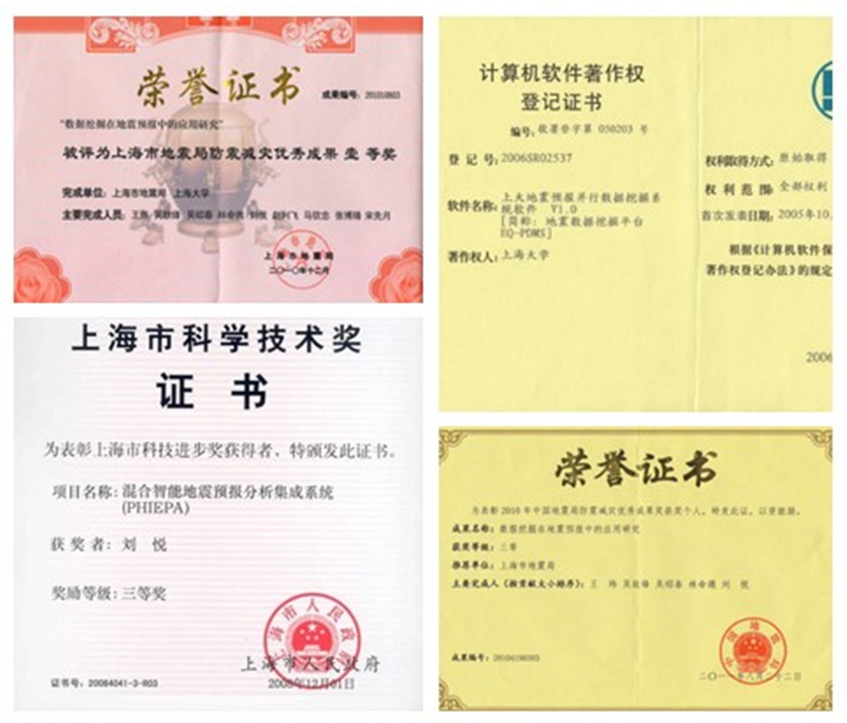
地震预报专家系统（2）
系统意义：（1）继承人类专家的经验；（2）推动地震预报的科学化和计算机化；（3）提高地震预报系统的解释能力，用户可以参与系统的推理中协同工作；（4）同时也增强了用户对推理结果的信任程度，这对地震预报专家系统的推广起到很大的促进作用。
应用推广：该系统已经通过国家地震局的测试，并在上海市地震局成功地试运行。本系统现已被上海地震局，安徽地震局，北京地震局等多家国内地震单位推广使用。
学术荣誉：曾获得中国地震局防震减灾优秀成果奖三等奖、上海市地震局防震减灾优秀成果三等奖、上海市科技进步三等奖。

Slide 30
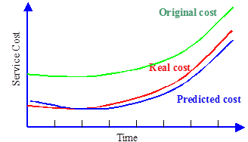
OTIS电梯维护历史数据分析
合作单位：美国联合技术研究中心
应用单位：奥迪斯电梯
研究成果：研发了“领域服务历史数据挖掘——分析、技术和工具及其在设备维护中的应用研究”，通过对奥迪斯电梯生产厂商提供的电梯历史服务数据的分析，应用序贯模式、关联规则、决策树、聚类等数据挖掘方法，提取定期预防性维护访问和不定期的维修事件之间的关联，定制预防性维护策略。曾在多个中英文期刊以及多个国际会议发表文章50余篇。

Slide 31
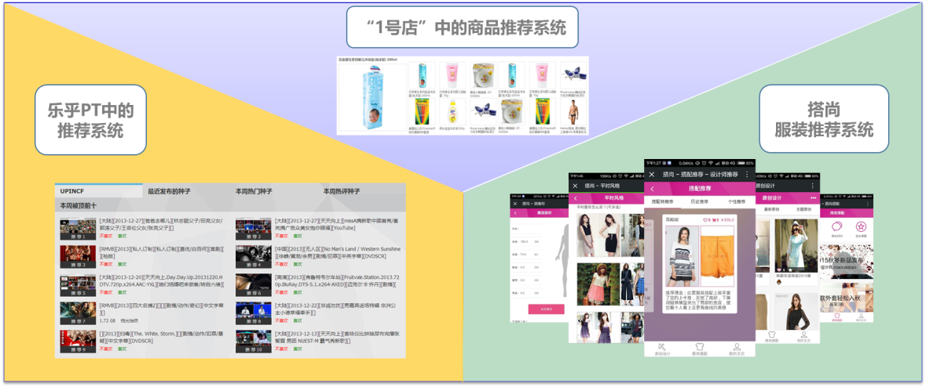
用户建模与个性化推荐（1）
推荐系统通过研究用户的兴趣偏好，进行个性化计算，由系统发现用户的兴趣点，从而引导用户发现自己的信息需求。一个好的推荐系统不仅能为用户提供个性化的服务，还能和用户之间建立密切关系，让用户对推荐产生依赖。

Slide 32
（1）综合类电子商务网站中的个性化推荐
根据综合类电子商务网站的特点，我们为某大型电子商务网站研发了时间加权的Item关联推荐和基于图聚类的组合推荐，可以将网站浏览用户转变为购买用户，提高商品的交叉销售能力，提高客户对电子商务网站的忠诚度。
（2）上海大学乐乎PT下载网站的个性化推荐
根据BT下载网站的特点，我们为乐乎PT研发了基于项目生命周期的协同过滤和基于迁移学习的个性化推荐方法，提高了用户查找感兴趣的种子的效率，提高了网站用户的粘度。
（3）服装个性化推荐系统
以服装搭配专家知识为基础，通过分析用户的喜好、需求以及历史数据，为用户推荐可能喜欢的服装搭配。

Slide 33
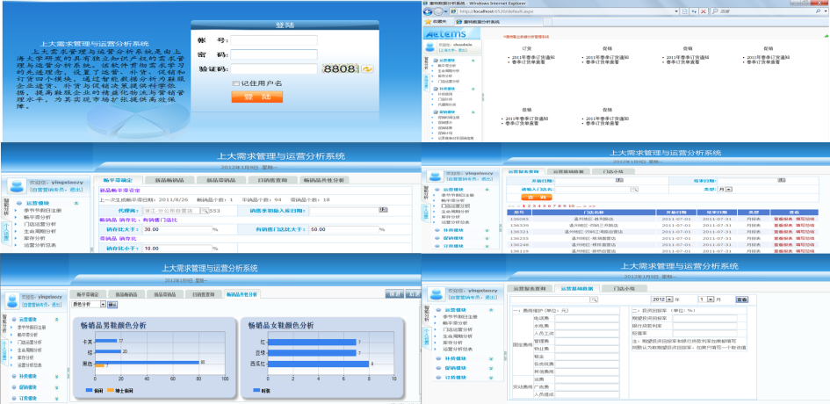
需求链管理中的机器学习研究（1）
合作单位：上海达睿供应链咨询有限公司、上海博科资讯股份有限公司、上海司顿物流工程咨询有限公司
应用单位：特步（中国）有限公司、温州惠特鞋业有限公司、上海市电力公司物流服务中心、浙江电力物资公司等等

Slide 34
需求链管理中的机器学习研究（1）
研究成果：
高库存和高缺货是企业面临的两大主要问题，究其原因是需求预测难。本课题组自2005年以来一直致力于需求链管理方法、技术和工具的研究，提出了多种基于机器学习、数据挖掘、计算智能的具有高精度的需求预测方法，构建了基于需求预测的品类规划、库存控制、促销等的联合决策模型，并设计与实现了面向特定领域的需求管理决策平台。

Slide 35
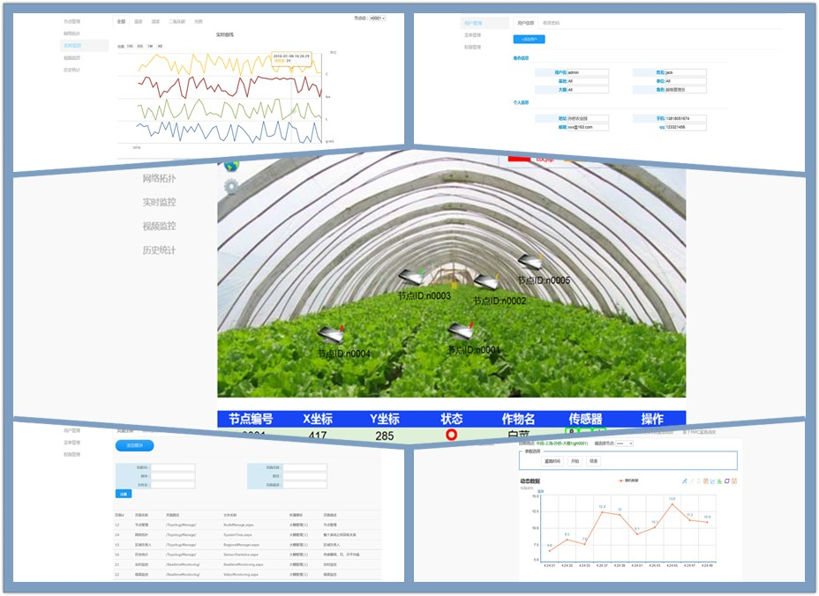
农业物联网中的机器学习研究（1）
合作单位：墨尔本大学、上海市农科院等
应用单位：孙桥现代农业园区

Slide 36
农业物联网中的机器学习研究（2）
研究成果：
根据无线传感网采集的农作物生长环境数据，利用机器学习中的支持向量机、特征选择等方法，研究了智能灌溉调度、病虫害远程智能诊断、病虫害预测等的建模方法，提高了农业的数字化和智能化。并研发了农业网联网管理平台。

Slide 37
药物构效关系的机器学习研究（1）
药物结构活性关系研究是新药研发的基础性工作。如果采用计算机对已有药物的活性数据进行建模，利用所建模型指导新药设计，并对新药的活性进行计算机预报，可以大量节约实验费用，同时提高药物设计效率。
药物构效关系模型的成败很大程度上取决于如何从繁多的分子描述符(descriptors)中提取关键的特征参数，如果所得特征参数过多，特别是无关特征或冗余特征过多会直接降低模型的外推能力。因此结合特征选择进行化学计量学新方法的研究是结构活性关系研究的一个热点。

Slide 38
药物构效关系的机器学习研究（2）
研究了基于属性划分的集成中有效生成属性子集的问题，提出了基于粗集约简的神经网络集成方法RRSE (Rough Reducts based SVM Ensemble) 。该方法将粗集约简与神经网络集成方法相结合，利用改进的基于可辨识矩阵的粗集约简方法求解所有属性约简集，以产生差异度大的个体网络，从而提高了神经网络集成的泛化能力。
该方法用于discriminate between high and low activities of ethofenprox analogous based on the molecular descriptors. 结果表明该方法优于简单bagging,基于最优约简集的支持向量机以及SVM方法。

Slide 39
药物构效关系的机器学习研究（3）
研究了集成结构的确定和参数调整问题，提出了基于实验设计的神经网络集成方法DOEERBF（Design Of Experiment based Ensemble of RBF neural networks）。将实验设计方法应用于集成的构建，同时使用最近邻聚类算法自动确定个体网络的隐层节点，进而提出了一种基于实验设计的异构神经网络集成方法，为有一定神经网络使用经验的用户提供了一种简单、科学地确定神经网络集成的结构和个体网络的训练参数的方法。
该方法用于Mutagenicity (available on http://www.niss.org) 数据，显示方法在分析药物活性方面是有效的。

Slide 40
内容索引
1. 研究现状
材料科学中的机器学习
2.已有工作
相关工作基础
属性预测中的应用
新材料发现中的应用
其他材料问题中的应用
机器学习在材料科学中的应用
3.工作设想
基于特征选择的单晶高温合金性能影响因素分析
基于集成学习的单晶高温合金性能预测方法
可解释性机器学习方法在单晶高温合金中的应用

Slide 41
材料属性特征的 多层级过滤式特征选择方法（1）
特征是机器学习应用于材料属性预测的基础，对最终预测模型的性能具有决定性作用。特征提取的越好，样本数据越能反映所研究问题的本质规律，预测模型精度越高。
材料属性数据集中往往存在大量稀疏、不相关、冗余等特征，这些属性会大大降低机器学习模型的预测精度和泛化能力，同时还会增加模型的训练时间。

Slide 42
材料属性特征的 多层级过滤式特征选择方法（2）
从已有文献中收集了五组材料属性数据集，分别预测材料的电导率、晶格常数、晶体焓、密度和粘度。
实验结果证明，经过四层特征选择后，实验数据集的验证模型的预测误差都有一定程度的下降，并有效降低了模型的训练时间。

Slide 43
玻璃转变点温度的 多阶段复合预测方法（1）
玻璃转变温度(Tg)是玻璃态物质在玻璃态和高弹态之间相互转化的温度，许多物理性能如热容、密度、热膨胀系数、电导率等都在该温度范围发生急剧变化。
对于玻璃这种常见的非晶体材料，由于其成分比例在某些特定值发生改变，导致转变点温度的变化往往会呈现出多阶段的特点。
在已有的文献报道中，对玻璃转变点温度的预测都是将其当作一个单一过程来处理，没有考虑结构的剧变对转变点温度的影响，使得最终模型的预测存在较大误差。

Slide 44
玻璃转变点温度的 多阶段复合预测方法（2）
玻璃转变点温度预测的一般过程：

Slide 45
玻璃转变点温度的 多阶段复合预测方法（3）
多阶段复合预测方法流程：
对计算和实验测量得到的As_{x}Se_{1-x}和Ge_{x}Se_{1-x}两种玻璃的样本数据进行实验，结果证明，阶段复合预测方法能够准确地识别出玻璃转变点温度变化的转折点，预测精度也远远高于传统方法。

Slide 46
解决材料属性缺失的 半监督协同理论计算（1）
基于机器学习的材料属性预测是面向数据提出的，数据在整个预测过程中扮演着重要的作用。在材料属性预测应用中，由于数据管理和共享机制不够完善，使得在收集数据阶段经常会遇到数据缺失问题。
提出了半监督协同理论计算学习方法。该方法可以有效地减少数据缺失对学习问题的影响，并且可以利用对缺失数据的补全来提高模型的预测精度和泛化能力。同时，计算模拟可以通过重复实验来有效地补全缺失数据，可靠性较高。

Slide 47
解决材料属性缺失的 半监督协同理论计算（2）
从已有文献中收集了晶格常数、密度和玻璃转变点温度三组存在缺失数据的材料属性数据集。实验证明，半监督协同理论计算学习方法对缺失数据进行补全后，相对于未使用缺失数据，模型的预测精度都有进一步的提高。

Slide 48
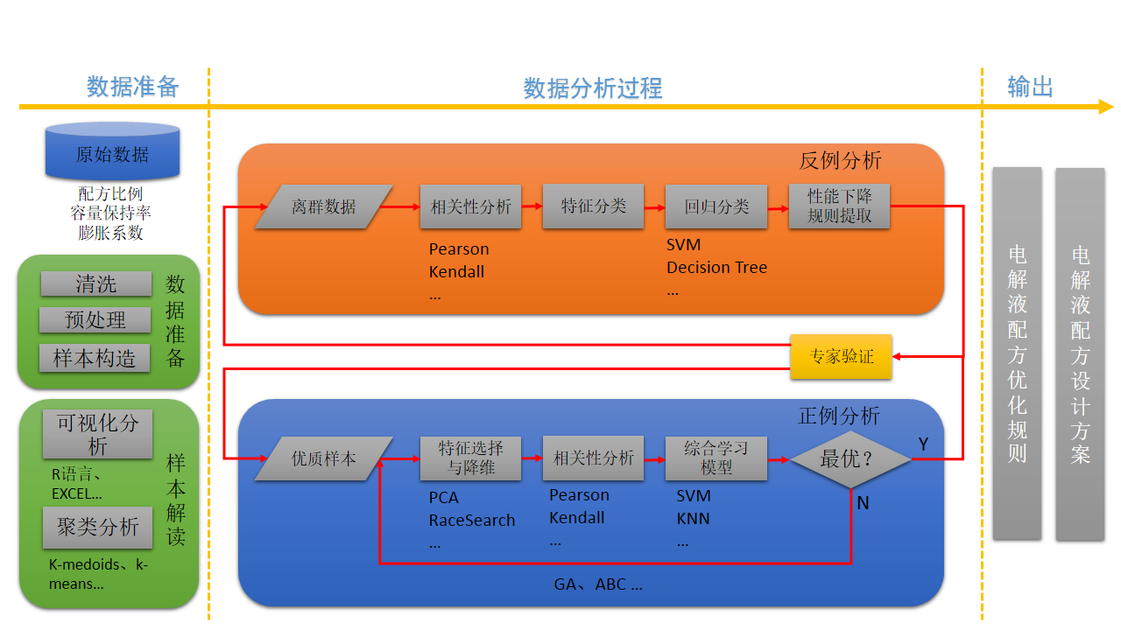
基于机器学习的电解液配方优化设计（1）
本团队通过与宁德时代新能源科技股份有限公司（CATL）的积极合作，开展了采用聚类算法、多元回归、支持向量机等多种机器学习方法对公司已有的多组锂电池电解液配方实验数据进行大数据分析处理，帮助其建立一套合理的电解液配方DOE设计模型，以大幅减少重复性的实验工作。

Slide 49
基于机器学习的电解液配方优化设计（2）
正反例划分：
在以往的电池性能判断中，需要人工对电池的各项评价指标进行综合评价以区别不同性能的电池配方，往往会耗费大量的时间和精力
Notes:
使用K中值聚类、层次聚类等机器学习聚类方法对样本数据进行正反例的划分，聚类结果与人工划分方法的结果高度接近，证明了通过机器学习进行正反例自动划分的可行性。

Slide 50
基于机器学习的电解液配方优化设计（3）
规则提取
电池配方性能与各测试数据往往存在某种必然的联系，人工统计难以发现。使用决策树对经过正反例划分后的样本数据进行分析，可以挖掘出性能与数据的必然联系。

Slide 51
基于机器学习的电解液配方优化设计（4）
性能预测
传统的电池性能（循环次数、日历寿命等）测试，需要进行大量实验次数，耗费较高的实验成本。为减少实验次数，降低实验成本，采用多项式拟合方法，建立不同的回归方程，以较少的实验次数预测完整的实验结果。

Slide 52
内容索引
1. 研究现状
材料科学中的机器学习
2.已有工作
相关工作基础
属性预测中的应用
新材料发现中的应用
其他材料问题中的应用
机器学习在材料科学中的应用
3.工作设想
基于特征选择的单晶高温合金性能影响因素分析
基于集成学习的单晶高温合金性能预测方法
可解释性机器学习方法在单晶高温合金中的应用

Slide 53
基于特征选择单晶高温合金性能影响因素分析
(1)单晶高温合金性性能与实验数据特征选择的关系
(2)对单晶高温合金的实验数据进行特征选择的必要性分析
(3)对单晶高温合金实验数据特征选择的方法

Slide 54
基于集成学习单晶高温合金性能预测方法
为了进一步提高高温合金材料的性能预测准确率，本团队拟利用集成学习的思想，完成对单晶高温合金性能预测方法的建模。

Slide 55

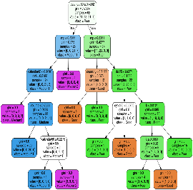
可解释性机器学习方法在单晶高温合金中的应用
属性1
属性2
……
结论1
结论2
……
规则学习与抽取
1、基于云模型的学习
2、构建决策树并提取规则
Notes:
机器学习方法相较于传统的材料方法，在学习能力、效率、规模上都有了较大的提高。对材料的不断深入研究，要求机器学习计算模型不断复杂以满足实际需求。然而，模型的复杂度也必然会导致对模型和知识的可解释性大大降低，尤其是对机器学习方法不够了解的材料领域专家。
使用机器学习方法对单晶高温合金制备进行学习，同样存在所学知识与规律可解释性差，领域专家难以理解，势必影响方法在实际问题中的应用。因此，本课题组将云模型与机器学习相结合，依靠云模型强大的可解释性能力，为单晶高温合金制备提供指导。对于给定的为单晶高温合金的数据分布，可使用高斯云变换算法，对其进行变粒度的数据认知。进而基于多云模型，使用数据场方法表示云模型之间的关联，实现对单晶高温合金制备中的概念认知，为对单晶高温合金制备进一步的学习提供指导。

Slide 56
谢谢！

